Slide 1
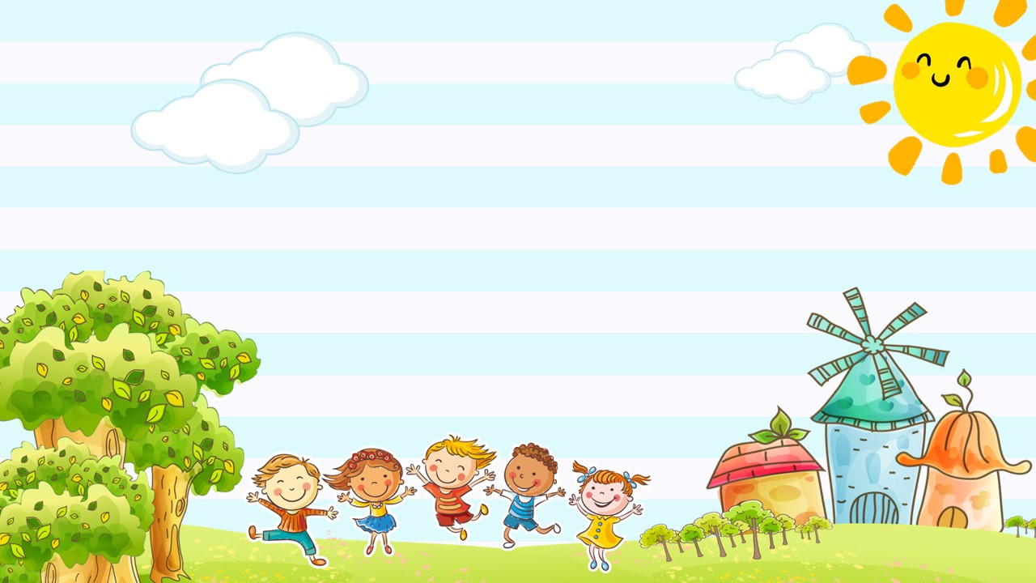
CHÀO MỪNG CÁC EM ĐẾN VỚI TIẾT HỌC

Slide 2


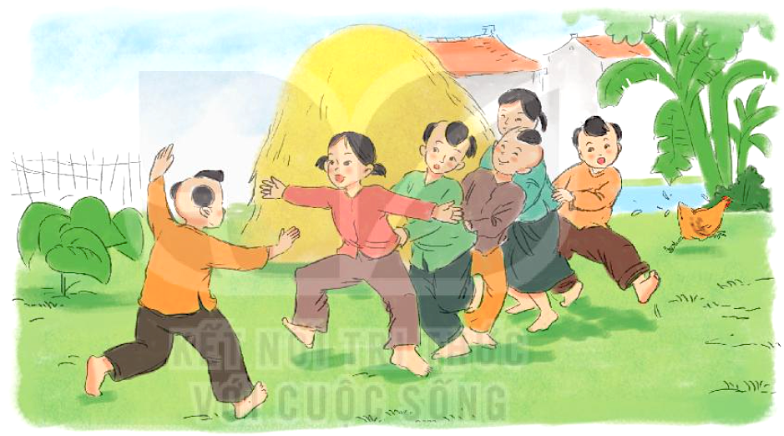
BÀI 23
RỒNG RẮN LÊN MÂY
BÀI 23
Em biết gì về trò chơi rồng rắn lên mây?

Slide 3
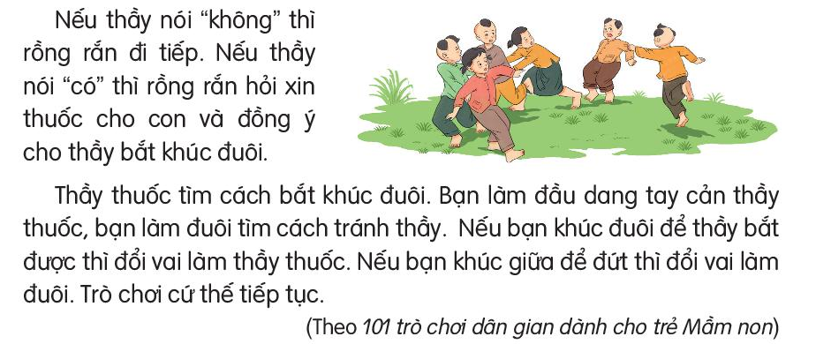
RỒNG RẮN LÊN MÂY
Rồng rắn lên mây là một trò chơi vui nhộn. Năm, sáu bạn túm áo nhau làm rồng rắn. Một bạn làm thầy thuốc, đứng đối diện với rồng rắn.
Rồng rắn vừa đi vòng vèo vừa hát:
Rồng rắn lên mây
Thấy cây núc nác
Hỏi thăm thầy thuốc
Có nhà hay không?
Nếu thầy nói “không” thì rồng rắn đi tiếp. Nếu thầy nói “có” thì rồng rắn hỏi xin thuốc cho con và đồng ý cho thầy bắt khúc đuôi.
Thầy thuốc tìm cách bắt khúc đuôi. Bạn làm đầu dang tay cản thầy thuốc, bạn làm đuôi tìm cách tránh thầy. Nếu bạn khúc đuôi để thầy bắt được thì đổi vai làm thầy thuốc. Nếu bạn khúc giữa để đứt thì đổi vai làm đuôi. Trò chơi cứ thế tiếp tục.
Theo 101 trò chơi dân gian dành cho trẻ mầm non)

Slide 4
RỒNG RẮN LÊN MÂY
Rồng rắn lên mây là một trò chơi vui nhộn. Năm, sáu bạn túm áo nhau làm rồng rắn. Một bạn làm thầy thuốc, đứng đối diện với rồng rắn.
Rồng rắn vừa đi vòng vèo vừa hát:
Rồng rắn lên mây
Thấy cây núc nác
Hỏi thăm thầy thuốc
Có nhà hay không?
Nếu thầy nói “không” thì rồng rắn đi tiếp. Nếu thầy nói “có” thì rồng rắn hỏi xin thuốc cho con và đồng ý cho thầy bắt khúc đuôi.
Thầy thuốc tìm cách bắt khúc đuôi. Bạn làm đầu dang tay cản thầy thuốc, bạn làm đuôi tìm cách tránh thầy. Nếu bạn khúc đuôi để thầy bắt được thì đổi vai làm thầy thuốc. Nếu bạn khúc giữa để đứt thì đổi vai làm đuôi. Trò chơi cứ thế tiếp tục.
1
2
3
Theo 101 trò chơi dân gian dành cho trẻ mầm non)

Slide 5
RỒNG RẮN LÊN MÂY
Rồng rắn lên mây là một trò chơi vui nhộn. Năm, sáu bạn túm áo nhau làm rồng rắn. Một bạn làm thầy thuốc, đứng đối diện với rồng rắn.
1

Slide 6
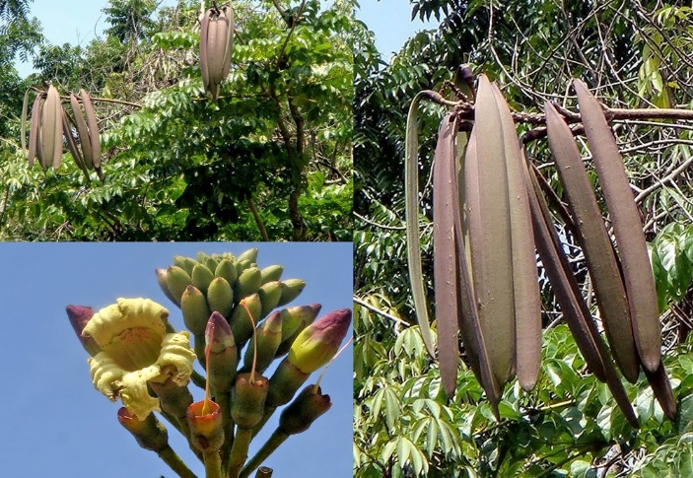
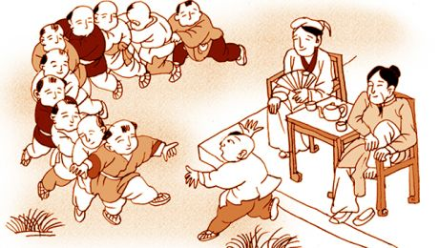
Rồng rắn vừa đi vòng vèo vừa hát:
Rồng rắn lên mây
Thấy cây núc nác
Hỏi thăm thầy thuốc
Có nhà hay không?
Nếu thầy nói “không” thì rồng rắn đi tiếp. Nếu thầy nói “có” thì rồng rắn hỏi xin thuốc cho con và đồng ý cho thầy bắt khúc đuôi.
2
Vòng vèo: vòng qua vòng lại theo nhiều hướng khác nhau.
Cây núc nác: một loại cây dùng làm thuốc chữa bệnh.

Slide 7
Nếu thầy nói “có” thì rồng rắn hỏi xin thuốc cho con và đồng ý cho thầy bắt khúc đuôi.

Slide 8
Rồng rắn vừa đi vòng vèo vừa hát:
Rồng rắn lên mây
Thấy cây núc nác
Hỏi thăm thầy thuốc
Có nhà hay không?
Nếu thầy nói “không” thì rồng rắn đi tiếp. Nếu thầy nói “có” thì rồng rắn hỏi xin thuốc cho con và đồng ý cho thầy bắt khúc đuôi.
2

Slide 9
Thầy thuốc tìm cách bắt khúc đuôi. Bạn làm đầu dang tay cản thầy thuốc, bạn làm đuôi tìm cách tránh thầy. Nếu bạn khúc đuôi để thầy bắt được thì đổi vai làm thầy thuốc. Nếu bạn khúc giữa để đứt thì đổi vai làm đuôi. Trò chơi cứ thế tiếp tục.
3
Cản: ngăn lại, chặn lại.

Slide 10
Nếu bạn khúc đuôi để thầy bắt được thì đổi vai làm thầy thuốc.
Nếu bạn khúc giữa để đứt thì đổi vai làm đuôi.

Slide 11
Thầy thuốc tìm cách bắt khúc đuôi. Bạn làm đầu dang tay cản thầy thuốc, bạn làm đuôi tìm cách tránh thầy. Nếu bạn khúc đuôi để thầy bắt được thì đổi vai làm thầy thuốc. Nếu bạn khúc giữa để đứt thì đổi vai làm đuôi. Trò chơi cứ thế tiếp tục.
3

Slide 12
RỒNG RẮN LÊN MÂY
Rồng rắn lên mây là một trò chơi vui nhộn. Năm, sáu bạn túm áo nhau làm rồng rắn. Một bạn làm thầy thuốc, đứng đối diện với rồng rắn.
Rồng rắn vừa đi vòng vèo vừa hát:
Rồng rắn lên mây
Thấy cây núc nác
Hỏi thăm thầy thuốc
Có nhà hay không?
Nếu thầy nói “không” thì rồng rắn đi tiếp. Nếu thầy nói “có” thì rồng rắn hỏi xin thuốc cho con và đồng ý cho thầy bắt khúc đuôi.
Thầy thuốc tìm cách bắt khúc đuôi. Bạn làm đầu dang tay cản thầy thuốc, bạn làm đuôi tìm cách tránh thầy. Nếu bạn khúc đuôi để thầy bắt được thì đổi vai làm thầy thuốc. Nếu bạn khúc giữa để đứt thì đổi vai làm đuôi. Trò chơi cứ thế tiếp tục.
1
2
3
Theo 101 trò chơi dân gian dành cho trẻ mầm non)

Slide 13

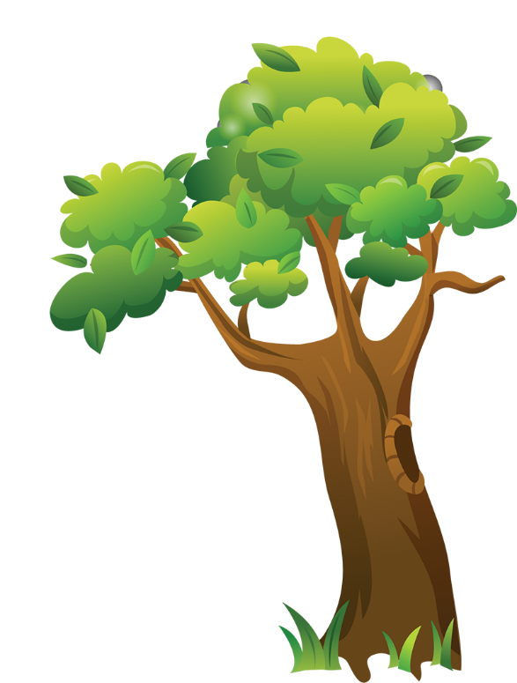

Luyện đọc

Slide 14
Tìm hiểu bài

Slide 15
RỒNG RẮN LÊN MÂY
Rồng rắn lên mây là một trò chơi vui nhộn. Năm, sáu bạn túm áo nhau làm rồng rắn. Một bạn làm thầy thuốc, đứng đối diện với rồng rắn.
Rồng rắn vừa đi vòng vèo vừa hát:
Rồng rắn lên mây
Thấy cây núc nác
Hỏi thăm thầy thuốc
Có nhà hay không?
Nếu thầy nói “không” thì rồng rắn đi tiếp. Nếu thầy nói “có” thì rồng rắn hỏi xin thuốc cho con và đồng ý cho thầy bắt khúc đuôi.
Thầy thuốc tìm cách bắt khúc đuôi. Bạn làm đầu dang tay cản thầy thuốc, bạn làm đuôi tìm cách tránh thầy. Nếu bạn khúc đuôi để thầy bắt được thì đổi vai làm thầy thuốc. Nếu bạn khúc giữa để đứt thì đổi vai làm đuôi. Trò chơi cứ thế tiếp tục.
1
2
3
Theo 101 trò chơi dân gian dành cho trẻ mầm non)

Slide 16
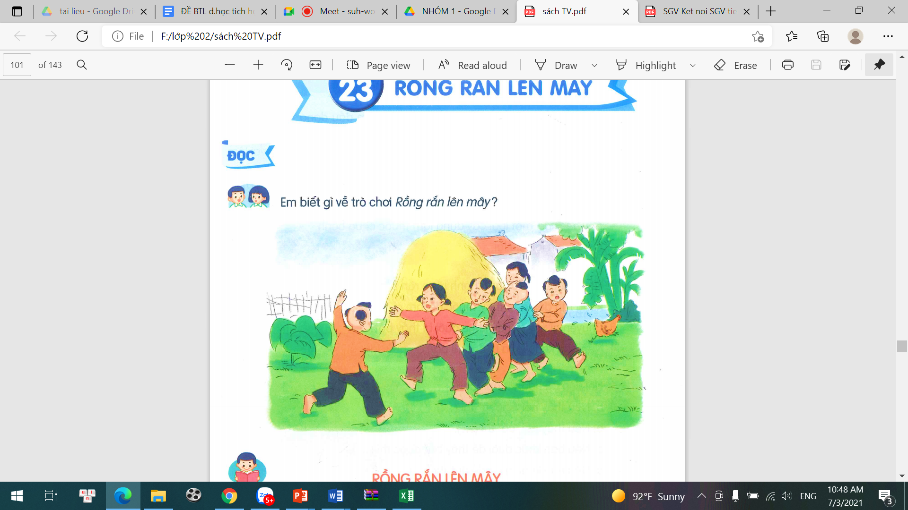
1. Những người chơi làm thành rồng rắn bằng cách nào?
Rồng rắn lên mây là một trò chơi vui nhộn. Năm, sáu bạn túm áo nhau làm rồng rắn. Một bạn làm thầy thuốc, đứng đối diện với rồng rắn.
1

Slide 17
2. Rồng rắn đến gặp thầy thuốc để làm gì?
Rồng rắn vừa đi vòng vèo vừa hát:
Rồng rắn lên mây
Thấy cây núc nác
Hỏi thăm thầy thuốc
Có nhà hay không?
Nếu thầy nói “không” thì rồng rắn đi tiếp. Nếu thầy nói “có” thì rồng rắn hỏi xin thuốc cho con và đồng ý cho thầy bắt khúc đuôi.
2

Slide 18
3. Chuyện gì xảy ra khi khúc đuôi bị thầy bắt?
Thầy thuốc tìm cách bắt khúc đuôi. Bạn làm đầu dang tay cản thầy thuốc, bạn làm đuôi tìm cách tránh thầy. Nếu để bạn khúc đuôi để thầy bắt được thì đổi vai làm thầy thuốc. Nếu bạn khúc giữa để đứt thì đổi vai làm đuôi. Trò chơi cứ thế tiếp tục.

Slide 19
4. Nếu bạn khúc giữa bị đứt thì bạn đó phải làm gì?
Thầy thuốc tìm cách bắt khúc đuôi. Bạn làm đầu dang tay cản thầy thuốc, bạn làm đuôi tìm cách tránh thầy. Nếu để bạn khúc đuôi để thầy bắt được thì đổi vai làm thầy thuốc. Nếu bạn khúc giữa để đứt thì đổi vai làm đuôi. Trò chơi cứ thế tiếp tục.

Slide 20
Con biết được điều gì về trò chơi “Rồng rắn lên mây”?

Slide 21
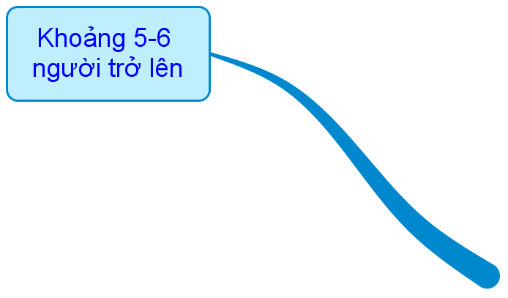
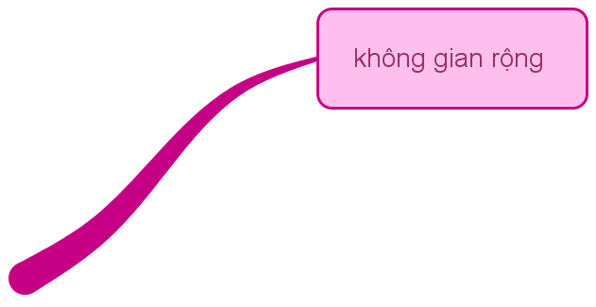
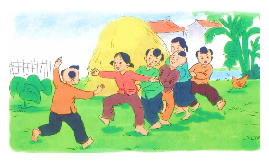
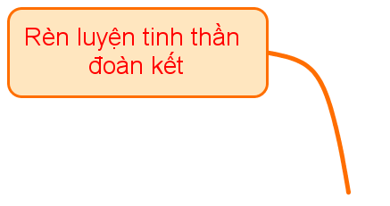
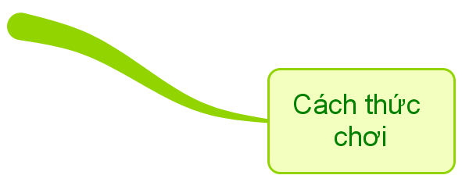

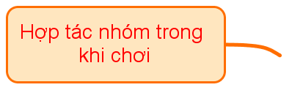
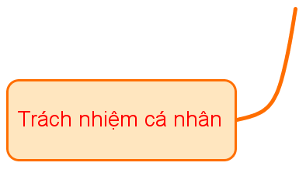
Địa điểm
Số lượng

Slide 22




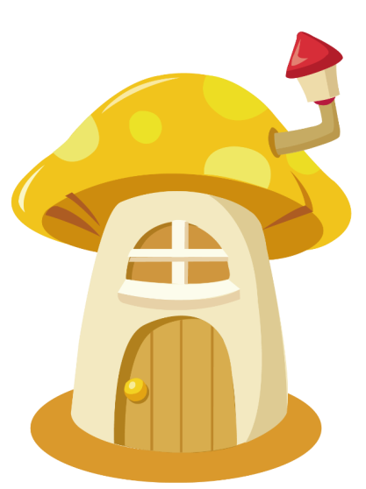
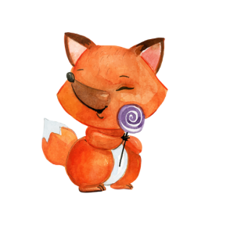
Luyện đọc lại

Slide 23
RỒNG RẮN LÊN MÂY
Rồng rắn lên mây là một trò chơi vui nhộn. Năm, sáu bạn túm áo nhau làm rồng rắn. Một bạn làm thầy thuốc, đứng đối diện với rồng rắn.
Rồng rắn vừa đi vòng vèo vừa hát:
Rồng rắn lên mây
Thấy cây núc nác
Hỏi thăm thầy thuốc
Có nhà hay không?
Nếu thầy nói “không” thì rồng rắn đi tiếp. Nếu thầy nói “có” thì rồng rắn hỏi xin thuốc cho con và đồng ý cho thầy bắt khúc đuôi.
Thầy thuốc tìm cách bắt khúc đuôi. Bạn làm đầu dang tay cản thầy thuốc, bạn làm đuôi tìm cách tránh thầy. Nếu bạn khúc đuôi để thầy bắt được thì đổi vai làm thầy thuốc. Nếu bạn khúc giữa để đứt thì đổi vai làm đuôi. Trò chơi cứ thế tiếp tục.
1
2
3
Giọng đọc nhẹ nhàng

Slide 24


Luyện đọc nhóm
Thi đọc
Tiêu chí đánh giá
Giọng đọc nhẹ nhàng, phát âm rõ ràng, tốc độ vừa phải.
Nhấn giọng phù hợp.

Slide 25

Luyện tập theo văn bản đọc

Slide 26
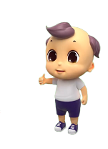

1. Nói tiếp để hoàn thành câu:
1. Nói tiếp để hoàn thành câu:
a) Nếu thầy nói “không” thì (…).
b) Nếu thầy nói “có” thì (…).
c) Nếu bạn khúc đuôi để thầy bắt được thì (…).
d) Nếu bạn khúc giữa để đứt thì (…).

Slide 27
1. Nói tiếp để hoàn thành câu:
1. Nói tiếp để hoàn thành câu:
a) Nếu thầy nói “không” thì (…).
rồng rắn đi tiếp.
b) Nếu thầy nói “có” thì (…).
rồng rắn xin thuốc cho con.
đổi vai
c) Nếu bạn khúc đuôi để thầy bắt được thì (…).
làm thầy thuốc.
d) Nếu bạn khúc giữa để đứt thì (…).
đổi vai làm đuôi.

Slide 28
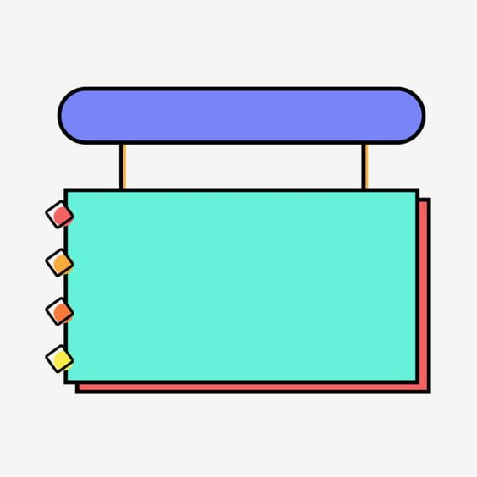
2. Đặt một câu nói về trò chơi em yêu thích:
M: Rồng rắn lên mây là một trò chơi vui nhộn.
Gợi ý
Nhận xét về trò chơi
Giới thiệu trò chơi:
+ Cách thức
+ Ý nghĩa

Slide 29
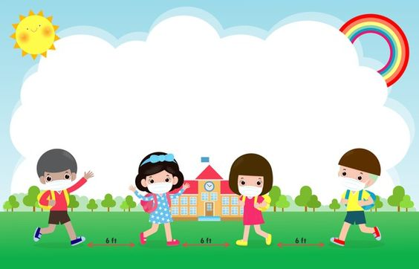
- Ôn lại bài: Rồng rắn lên mây
- Đọc và chuẩn bị bài: Nặn đồ chơi

Slide 30
Tạm biệt và hẹn gặp lại
các con vào những tiết học sau!

